Slide 1
Уральский филиал Академии Росстандарта: программы и формы повышения квалификации специалистов технических служб предприятий
uralasms.ru
Уральский филиал АСМС
Федеральное государственное автономное образовательное учреждение дополнительного профессионального образования
Директор Уральского филиала АСМС (г. Екатеринбург)
Черепанов Михаил Александрович
канд. пед. наук, доцент
АКАДЕМИЯ

Slide 2
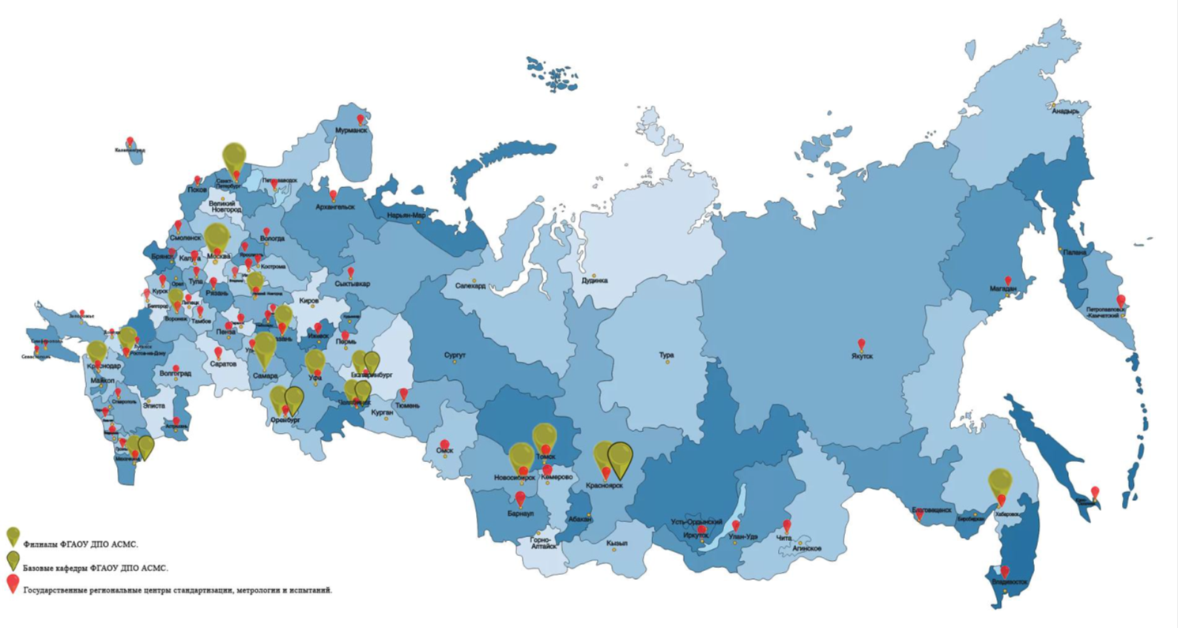
Академия основана 6 июня 1968 года
Академия Росстандарта: 56 лет работы с предприятиями
12
филиалов
11 000+
слушателей в год
21
кафедр
200+
учебных программ
Профессиональная переподготовка
Повышение квалификации
Научная деятельность
Аспирантура
Журнал «Компетентность» (ВАК)
Учебники и учебные пособия

Slide 3
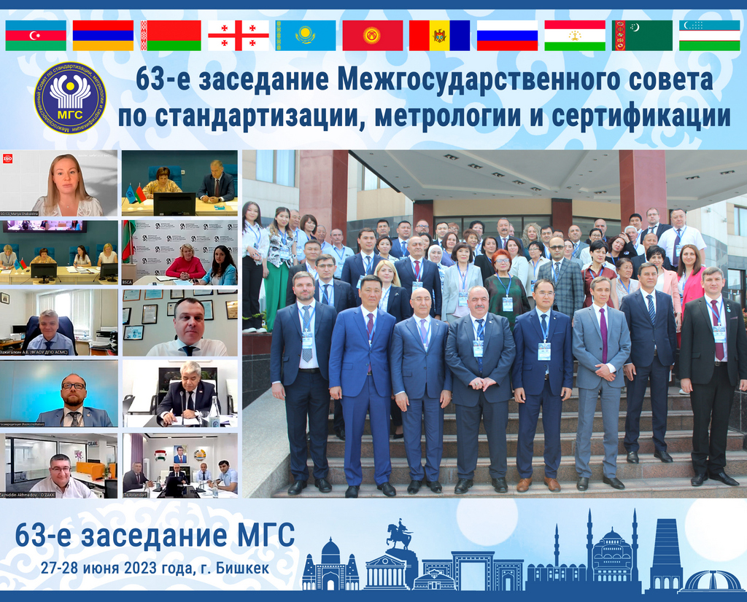

АСМС – Базовая организация государств – участников СНГ
8 декабря 2023 г.
Положение о базовой организации утверждено Экономическим советом СНГ и АСМС придан статус базовой организации
Базовая организация СНГ
https://e-cis.info/page/3654/88480/
Цель создания: организационное, образовательное, учебно-методическое и кадровое содействие обеспечению государств – участников СНГ специалистами в области стандартизации, метрологии, управления качеством и оценки соответствия.

Slide 4
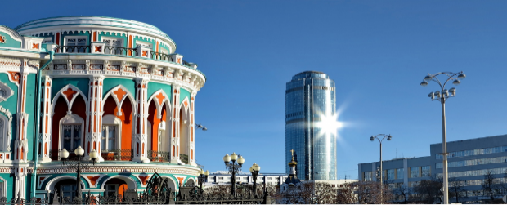
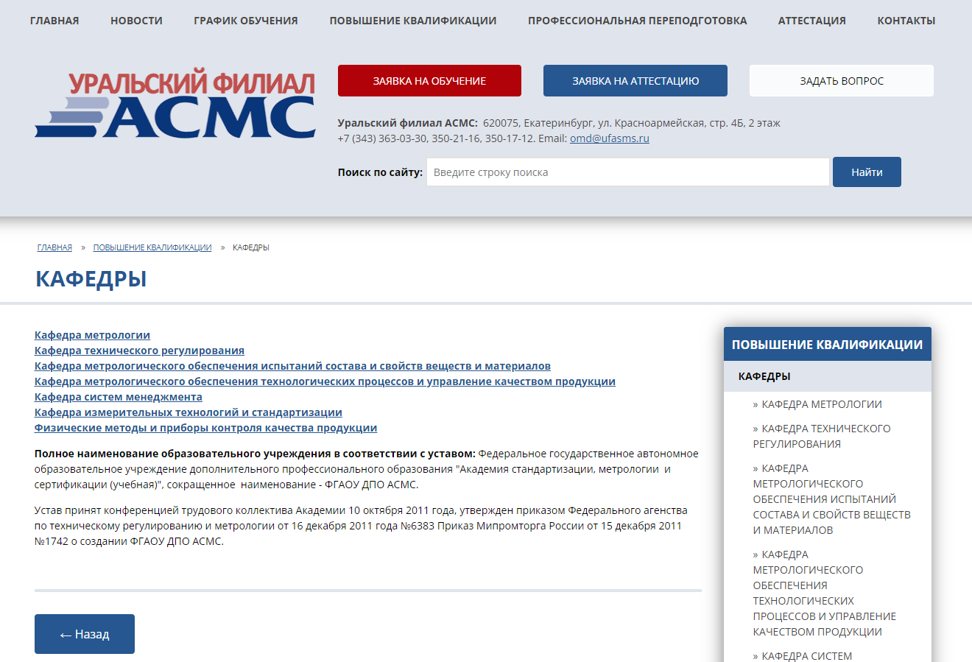

Академия Росстандарта на Урале.
Сотрудничество в системе Росстандарта
Уральский филиал основан 23 июня 1995 года.
Зона функционирования в соответствии с ЛНА АСМС:
*Свердловская область,
**Тюменская область,
**Курганская область,
**Ханты-Мансийский автономный округ-Югра,
**Ямало-Ненецкий автономный округ,
***Челябинская область.
****Пермский край.
Города присутствия филиала: Екатеринбург
Тюмень, Новый Уренгой, Югорск, Курган
Челябинск Пермь Омск
Филиал ежегодно реализует
более 65 программ ДПО

Slide 5
Учебные программы Академии
Виды обучения
Основные направления обучения
- повышения квалификации – от 16 до 144 ч.
- профессиональной переподготовки – от 250 до 560 ч.
ПОВЫШЕНИЕ КВАЛИФИКАЦИИ
ТЕХНИЧЕСКОЕ РЕГУЛИРОВАНИЕ
СТАНДАРТИЗАЦИЯ
МЕТРОЛОГИЯ
ПРОФЕССИОНАЛЬНАЯ ПЕРЕПОДГОТОВКА
ПОДТВЕРЖДЕНИЕ СООТВЕТСТВИЯ И ИСПЫТАНИЯ
СИСТЕМЫ МЕНЕДЖМЕНТА
ТРЕНИНГИ И СЕМИНАРЫ
ПОСТРОЕНИЕ СИСТЕМЫ КАДРОВОГО РЕЗЕРВА
УПРАВЛЕНИЕ КАЧЕСТВОМ
ДИСТАНЦИОННОЕ ОБУЧЕНИЕ
НЕРАЗРУШАЮЩИЙ КОНТРОЛЬ
МЕЖДУНАРОДНАЯ
СТАНДАРТИЗАЦИЯ
ПРИНЦИПЫ И
ЦЕЛИ УСТОЙЧИВОГО РАЗВИТИЯ
РАЗРАБОТКА ДОКУМЕНТОВ ПО СТАНДАРТИЗАЦИИ
АСПИРАНТУРА

Slide 6
Основные учебные программы Академии
ПРОФЕССИОНАЛЬНАЯ ПЕРЕПОДГОТОВКА
(основные программы)
ПОВЫШЕНИЕ КВАЛИФИКАЦИИ
АСПИРАНТУРА
Метрологическое обеспечение производства
Подтверждение соответствия продукции
Разработка, экспертиза и регистрация СТО и ТУ
МЭ ТД
Нормоконтроль ТД
Специалист по стандартизации
Поверка и калибровка СИ (по видам измерений)
Бережливое производство
Специалист по метрологии
Аккредитация метрологических и испытательных лабораторий
Управление качеством
Специалист по испытаниям продукции
Аттестация испытательного оборудования
Неразрушающий контроль и дефектоскопия
Современные вопросы технического регулирования и стандартизации
Специалист по сертификации продукции
Испытания программного обеспечения СИ
Наилучшие доступные технологии
Обеспечение экологической безопасности
Сертификация СМ организации
Специалист по качеству
Аттестация эталонов единиц величин
Утверждение типа средств измерений
Управление персоналом
Разработка и внедрение систем менеджмента организации на основе международных и национальных стандартов
Проектирование цифрового образовательного контента
Обучение для прохождения процедуры оценки компетентности (сертификации персонала) https://www.asms.ru/sertification/certification_experts/
Область (объекты сертификации): - Эксперты по стандартизации (национальной, межгосударственной и международной).
Обучение в АСМС – Агаркова Наталья Владимировна, 8-499-175-03-79, standard@asms.ru
Держатель реестра – АНО «Регистр системы сертификации персонала» Система добровольной сертификации персонала в инфраструктуре качества (Свидетельство: № РОСС RU.Е177.04ЭР00)

Slide 7
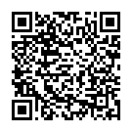
Требования нормативных документов к специалистам
Обязательно соблюдение требований профессиональных стандартов на специалистов:
ПК специалиста по метрологии - 1 раз в 5 лет (ПС № 40.012, Обобщённая трудовая функция – п.п. 3.1÷3.5)
ПК специалиста по метрологии - 1 раз в 5 лет (ПС № 28.015, Обобщённая трудовая функция – п.п. 3.1÷3.4)
ПК специалиста по стандартизации - 1 раз в три года (ПС № 40.248, Обобщённая трудовая функция – п.п. 3.1÷3.6)
ПК специалиста по нормоконтролю - 1 раз в три года (ПС № 40.248, Обобщённая трудовая функция – п. 3.3)
Реестр профессиональных стандартов ⇒

Slide 8
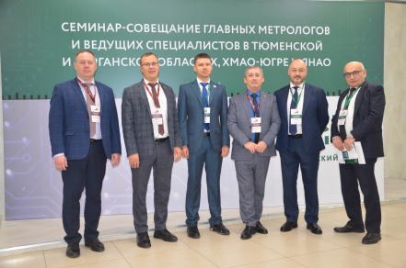

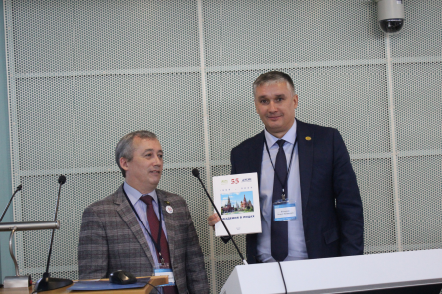
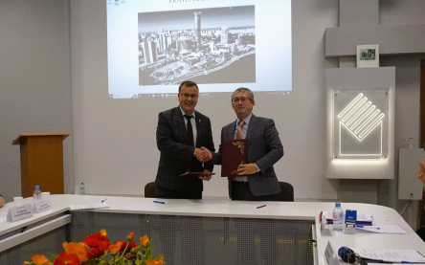

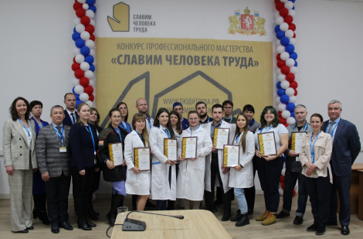
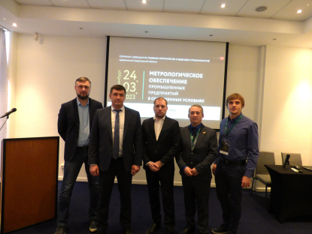
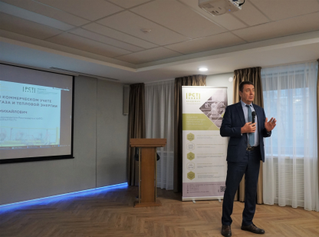
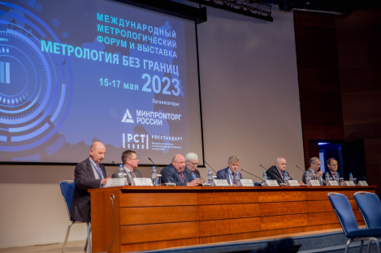
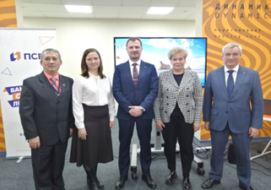
Взаимодействие в системе Росстандарта
(г. Екатеринбург, г. Тюмень, г. Челябинск, г. Курган)
ФБУ «Тюменский ЦСМ» 9 .02.22 8-9.02.23 13-14.02.24 | Семинар-совещание главных метрологов и ведущих специалистов по метрологии в Тюменской и Курганской областях, ХМАО-ЮГРЕ и ЯНАО (г. Тюмень)
ФБУ «Тюменский ЦСМ» 23.10.24 | Семинар-совещание с главных метрологов и ведущих специалистов по метрологии предприятий Курганской области (г. Курган)
Уральский филиал АСМС ФБУ «УРАЛТЕСТ» 4 кв. 22 | Программа ПК для специалистов ЦСМ «Юридическая служба Центра стандартизации, метрологии и испытаний: актуальные вопросы и перспективы развития» (совместно)
Уральский филиал АСМС ФБУ «УРАЛТЕСТ» 18 .10.22 24.10.23 3.10. 24 | XV-XVII научно-промышленный Форум «Техническое перевооружение машиностроительных предприятий России». Секция «Метрология в машиностроении» (совместно) (при поддержке Совета ГМ)
Уральский филиал АСМС ФБУ «УРАЛТЕСТ» УНИИМ 7.09.22 | Областной конкурс профессионального мастерства «Славим человека труда!» в номинации «Лучший метролог». Организатор - Министерство промышленности и науки Свердловской области (экспертная группа)
Уральский филиал АСМС ФБУ «УРАЛТЕСТ» 16.03.23 13.03.24 | Круглый стол «Практические рекомендации метрологам при выборе испытательного и метрологического оборудования» на площадке международной выставки «Металлообработка. Сварка - Урал» (совместно) (при поддержке Совета ГМ) (студенты СПО и ВО)
Уральский филиал АСМС ФБУ «УРАЛТЕСТ» 24.03.23 27.03.24 | Семинар-совещание главных метрологов и ведущих специалистов предприятий Свердловской области (г.Екатеринбург) (совместно)
Уральский филиал АСМС ФБУ «УРАЛТЕСТ» 27.04.23 | Семинар: Метрология в коммерческом учете природного газа и тепловой энергии (совместно)
ФБУ «УРАЛТЕСТ» Уральский филиал АСМС 28-29.05.24 | Межрегиональная конференция «Инновационно-технологическая трансформация промышленности: вызовы времени и перспективы новых приоритетов» под патронажем Губернатора Свердловской области (совместно)
УНИИМ ФБУ «УРАЛТЕСТ» Уральский филиал АСМС 01.11.23 | Метрологический образовательный кластер Росстандарта в Свердловской области (проект Ведомства). Координатор кластера в территории – УНИИМ – филиал ВНИИМ им. Д.И. Менделеева
ВНИИМ УНИИМ АСМС 13-16.09.22 3-6.09.24 | V-VI Международная научная конференция «Стандартные образцы в измерениях и технологиях»
ФБУ «Челябинский ЦСМ» 14.11.24 | Семинар-совещание руководителей метрологических служб предприятий Челябинской области (г. Челябинск)

Slide 9
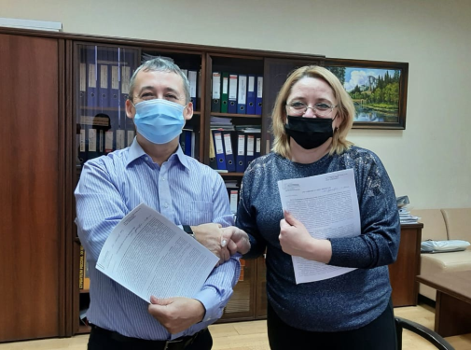
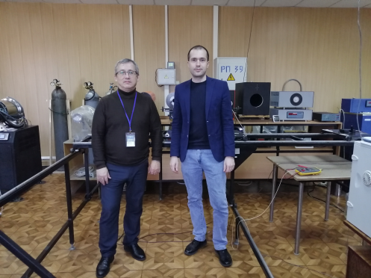
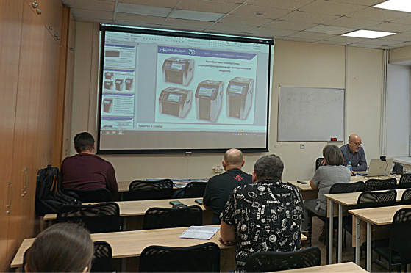




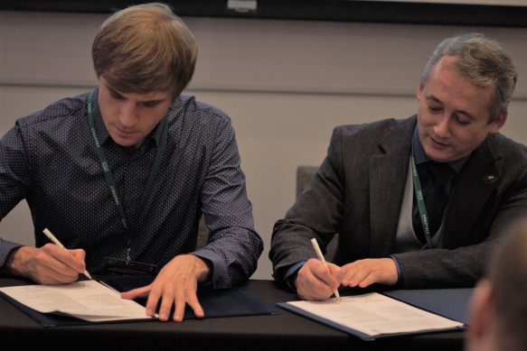
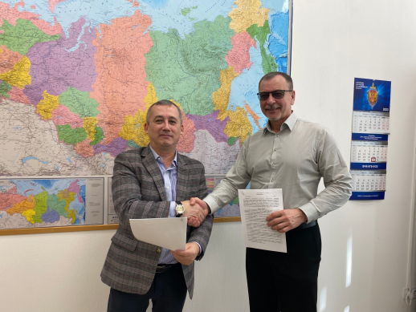
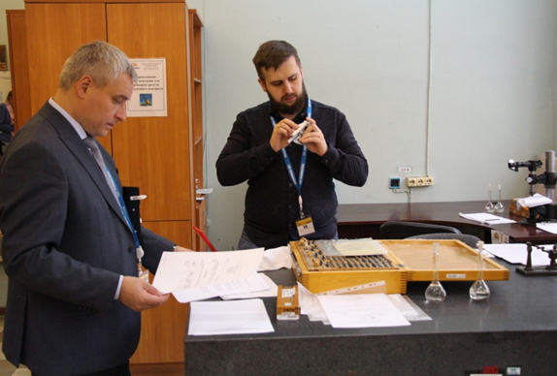





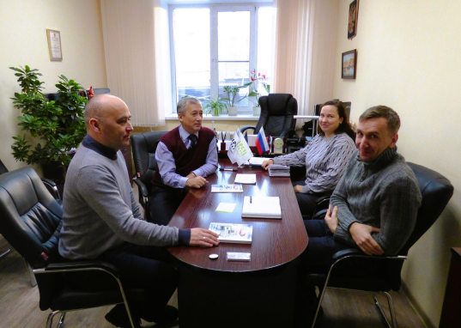
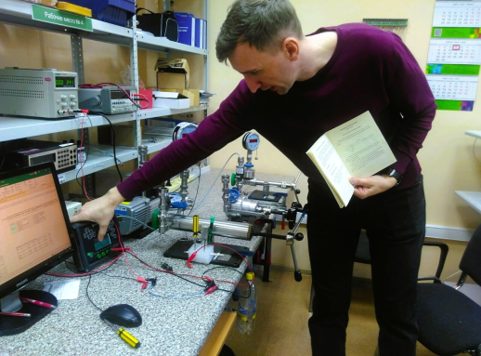
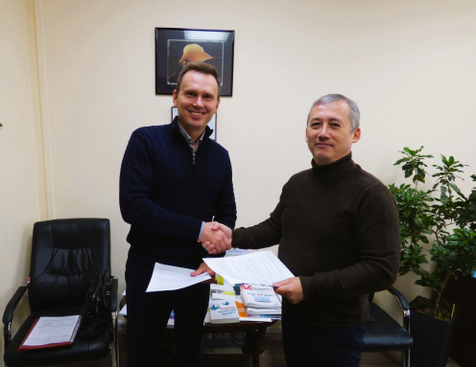


Сетевое взаимодействие с производителями СИ и учреждениями образования региона
ФУМО по УГС СПО 27.00.00 Управление в технических системах
Реализация части ОП,
проведение лабораторного практикума.

Slide 10
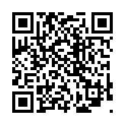

Программы и мероприятия Уральского филиала АСМС: планы
Публичные мероприятия Уральского филиала АСМС в УрФО на 2025 год
Рабочие совещания с главными метрологами и специалистами предприятий
№ п/п | Наименование мероприятия / организатор мероприятия | Место и месяц проведения
1 | СЕМИНАР-СОВЕЩАНИЕ главных метрологов и ведущих специалистов по метрологии в Тюменской и Курганской областях, ХМАО-ЮГРЕ и ЯНАО. ФБУ «Тюменский ЦСМ» | г. Тюмень Февраль
2 | СЕМИНАР-СОВЕЩАНИЕ главных метрологов и ведущих специалистов предприятий Свердловской области. ФБУ «УРАЛТЕСТ» и Уральский филиал АСМС | г. Екатеринбург Март
3 | Семинар по вопросам качества выпускаемой продукции для товаропроизводителей Челябинской области. ФБУ «Челябинский ЦСМ» и Уральский филиал АСМС | г. Челябинск Июль
4 | СЕМИНАР-СОВЕЩАНИЕ главных метрологов и ведущих специалистов предприятий Пермского края. ФБУ «Пермский ЦСМ» и Уральский филиал АСМС | г. Пермь Сентябрь-октябрь
5 | Совещание со специалистами метрологических служб предприятий Курганской области. Курганский филиал ФБУ «Тюменский ЦСМ» | г. Курган Октябрь
6 | СЕМИНАР-СОВЕЩАНИЕ главных метрологов и ведущих специалистов предприятий Челябинской области. ФБУ «Челябинский ЦСМ» и Уральский филиал АСМС | г. Челябинск Ноябрь

Slide 11
Программы и мероприятия Уральского филиала АСМС: планы
Публичные мероприятия Уральского филиала АСМС в УрФО на 2025 год
Конференции и тематические секции
№ п/п | Наименование мероприятия / организатор мероприятия | Место и месяц проведения
1 | Круглый стол «Практические рекомендации метрологам при выборе испытательного и метрологического оборудования» при поддержке Совета главных метрологов Союза предприятий оборонных отраслей промышленности в рамках международной выставки «Металлообработка. Сварка – Урал» (дата проведения март 2025, место проведения Екатеринбург, МВЦ «Екатеринбург-Экспо»). Уральский филиал АСМС | г. Екатеринбург Март, первая половина
2 | Межрегиональная конференция «Инновационно-технологическая трансформация промышленности: вызовы времени и перспективы развития в мире новых приоритетов». В рамках Конференции проводится региональный конкурс «Лучшие товары Свердловской области» (региональный этап Всероссийского конкурса Программы «100 лучших товаров России»). При поддержке Правительства Свердловской области. ФБУ «УРАЛТЕСТ» и Уральский филиал АСМС | г. Екатеринбург Май
3 | Заседание региональной комиссии по качеству Курганской области в рамках регионального этапа конкурса программы «100 лучших товаров России». Курганский филиал ФБУ «Тюменский ЦСМ» | г. Курган Июнь-июль
4 | Конкурсы «Лучшие товары и услуги Тюменской области, 2024» и 27 Всероссийский конкурс программы «100 лучших товаров России». ФБУ «Тюменский ЦСМ» | г. Тюмень Июль
5 | Региональный этап всероссийского Конкурса Программы «100 лучших товаров России» – выставка «20 лучших товаров Челябинской области». ФБУ «Челябинский ЦСМ» | г. Челябинск Июль
6 | Тематическая секция «Метрология в машиностроении» в рамках научно-промышленного Форума «Техническое перевооружение машиностроительных предприятий России». Уральский филиал АСМС и Совет главных метрологов Союза предприятий оборонных отраслей промышленности СО | г. Екатеринбург Октябрь

Slide 12
Программы Уральского филиала Академии: предложения
Организация лабораторного практикума (работ) на оборудовании партнёров
Основные программы повышения квалификации Уральского филиала (график на 2025 год) согласованны Росстандартом.
Участие специалистов производителей оборудования в рамках программ в качестве соорганизаторов лабораторно-практических занятий:
- Программа ПК «Поверка и калибровка средств измерений геометрических величин» (знакомство со современным оборудованием и практика его применения);
- Программа ПК «Метрологическая экспертиза технической документации» (практическое применение программного обеспечения при разработке и выполнении технической документации, установление и контроль метрологических требований и др.)
- Программа ПК «Нормоконтроль технической документации» (практическое применение программного обеспечения при разработке и выполнении технической документации, работа с электронными документами и др.)
Приглашаем пройти у нас повышение квалификации

Slide 13


Программы Уральского филиала Академии: предложения
Совместная реализация программ повышения квалификации
Уральского филиала АСМС и предприятиями-производителями МО
программы повышения квалификации ДПО (от 40 до 70 акад. часов)
Наименование программы: «Современные средства измерений геометрических величин. Эксплуатация, техническое обслуживание и практика применения … (модуль №…)»:
Модуль 1: Портативная координатно-измерительная машина (далее КИМ) с лазерным сканером и программным обеспечением (Базовое обучение)
Модуль 2: Лазерный трекер с программным обеспечением (Базовое обучение)
Модуль 3: Стационарная координатно-измерительная машина с программным обеспечением (Базовое обучение)
Приглашаем пройти у нас повышение квалификации

Slide 14
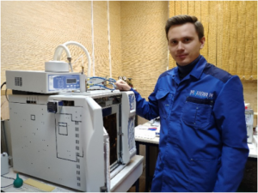

Программы Уральского филиала Академии: предложения
Совместная реализация программ повышения квалификации
Уральского филиала АСМС и предприятиями-производителями МО
программы повышения квалификации ДПО (от 16 до 70 акад. часов)
Испытания на воздействие вибрации и удара (очно на базе предприятия, 24 ч.)
Метрологическое обеспечение хроматографических методов анализа
(очное обучение)
Современные методы и средства аналитического анализа. Техника и практика
газохроматографического анализа (выездное обучение)
Обеспечение единства измерений в хроматографических методов анализа
(выездное обучение)
Приглашаем пройти у нас повышение квалификации

Slide 15
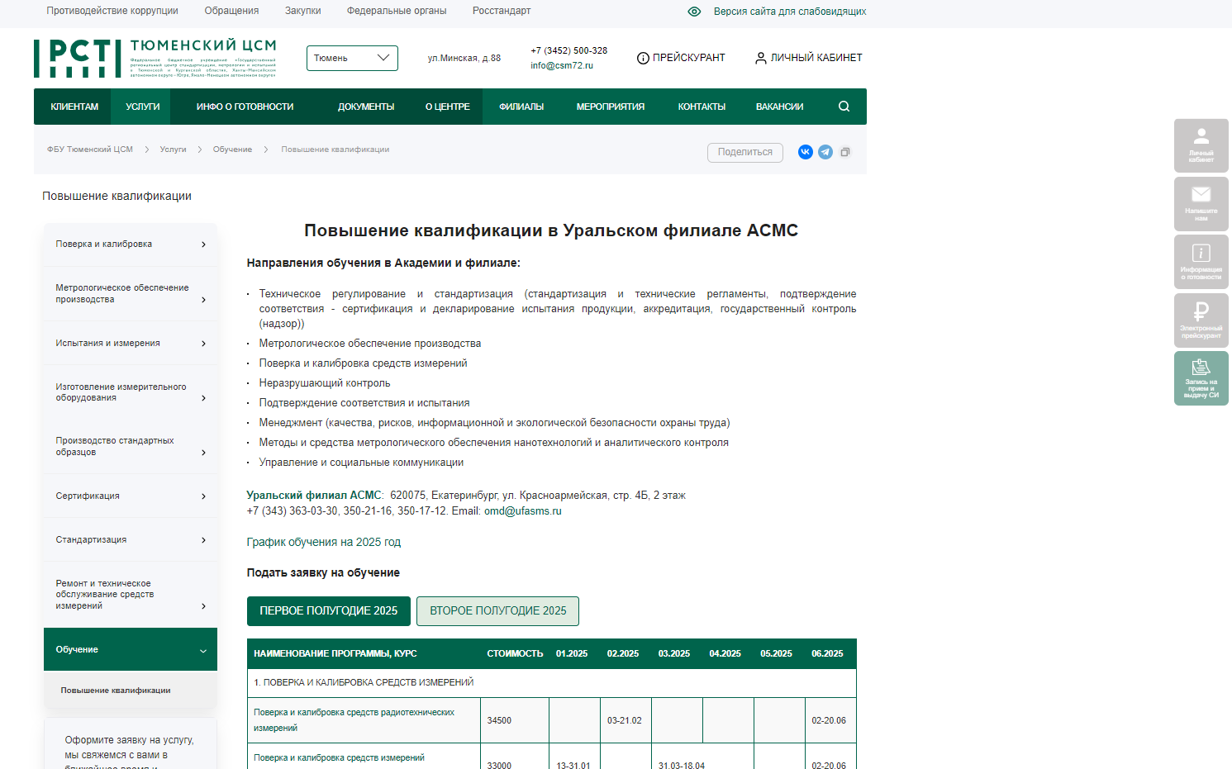

Slide 16
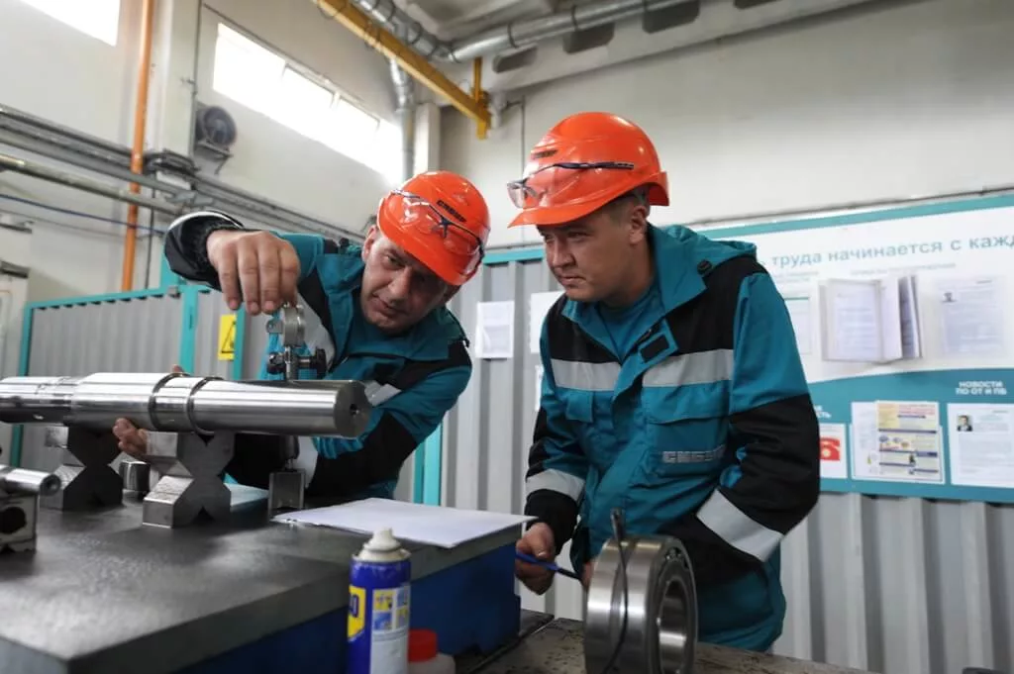
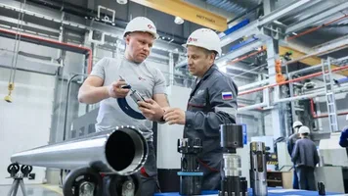
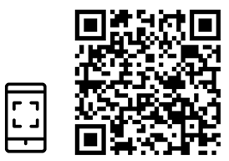
Программы Уральского филиала Академии Росстандарта
Повышенный спрос на программы для испытательных лабораторий/центров:
• Контроль качества результатов анализа в испытательных лабораториях.
• Обеспечение компетентности испытательных лабораторий, включая их аккредитацию.
• Система менеджмента испытательной лаборатории.
• Внутрилабораторный контроль качества результатов анализа в испытательных лабораториях.
• Отбор проб для последующих измерений (испытаний) в системе менеджмента испытательной лаборатории.
• Риски и возможности в системе менеджмента качества испытательной лаборатории.
и другие
Выездные мероприятия - Корпоративное обучение на предприятиях Заказчика (по согласованию).
Приглашаем пройти у нас повышение квалификации
Ссылка
на программы

Slide 17
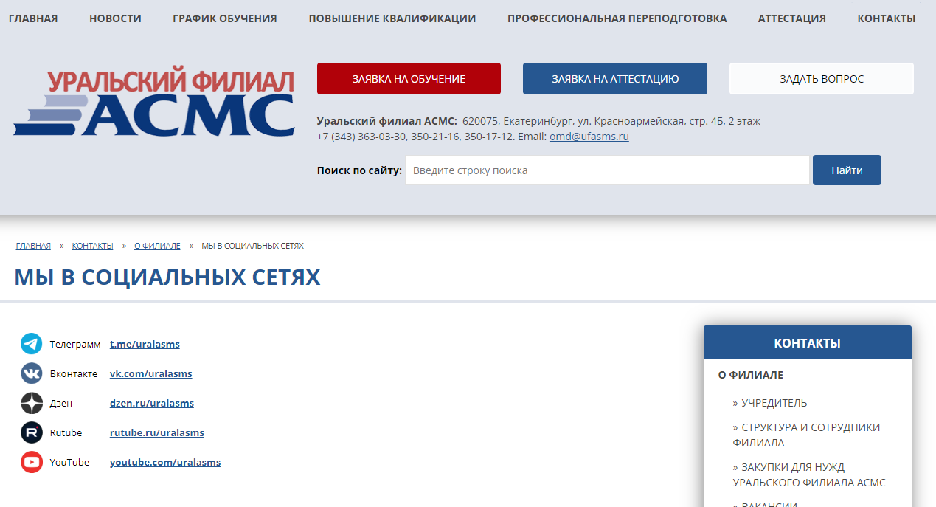
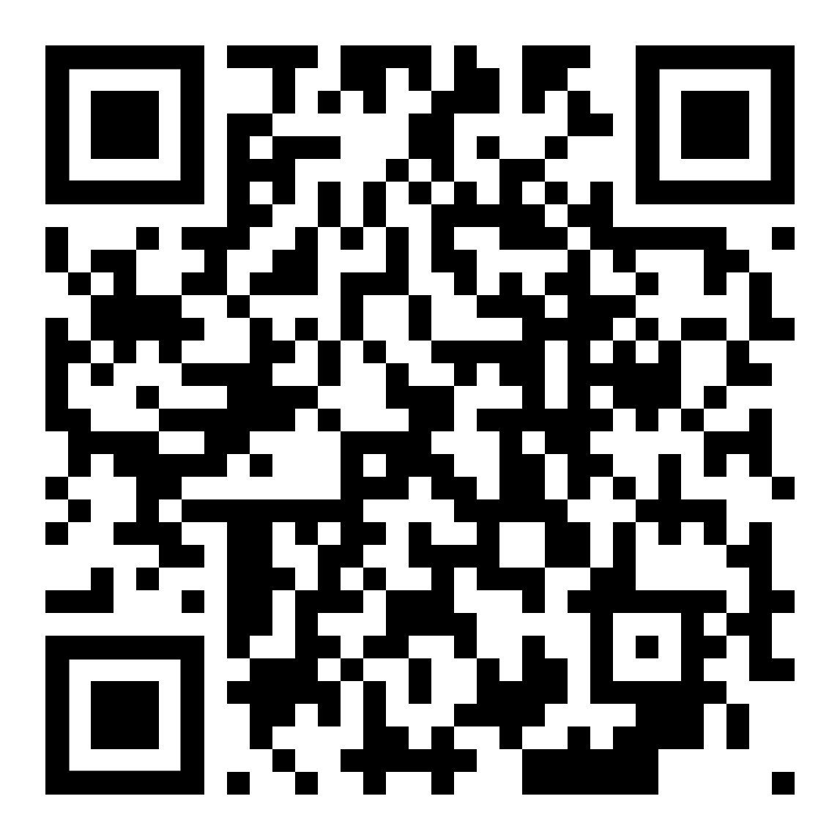
Приглашаем присоединиться
к нам в сетях

Slide 18

Уральский филиал АСМС
620075, г. Екатеринбург, ул. Красноармейская, строение 4Б, 2 этаж
(343) 363-03-30
omd@ufasms.ru
www.uralasms.ru
Лицензия № Л035-00115-77/00096973
Федеральное государственное автономное образовательное учреждение дополнительного профессионального образования
АКАДЕМИЯ

